Slide 1
TEMA 07 “The Product Development and Commercialization Process”
Andréia Cristina da Silva Jordão Emerenciano Pontes – nºUSP 11896571
SEP5765 - Modelos de Excelência em logística integrada e a Gestão da Cadeia de Suprimentos

Slide 2
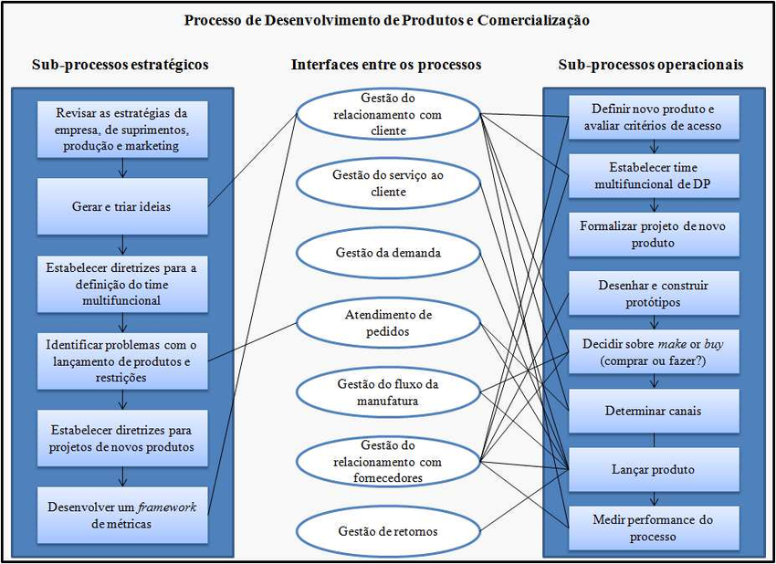
The Product Development and Commercialization Process - PDCP
The Product Development and Commercialization Process - PDCP

Slide 3
Tipo de Produto
Produtos originais
Melhorias
Modificações
Novas marcas
The Product Development and Commercialization Process - PDCP

Slide 4
Causas para o fracasso de novos produtos
The Product Development and Commercialization Process - PDCP

Slide 5
Causas para o fracasso de novos produtos
The Product Development and Commercialization Process - PDCP

Slide 6
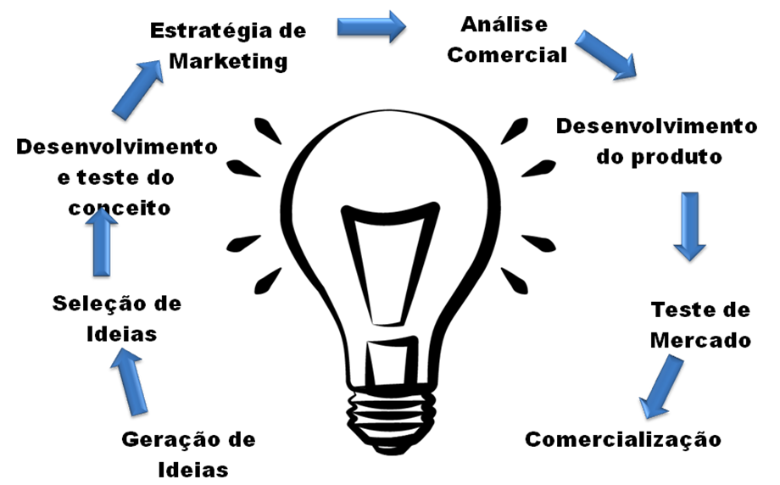
Etapas do PDCP
The Product Development and Commercialization Process - PDCP

Slide 7
Geração de ideias
Clientes
Concorrentes
Distribuidores
Fornecedores
Funcíonários
The Product Development and Commercialization Process - PDCP

Slide 8
Seleção de Ideias
The Product Development and Commercialization Process - PDCP

Slide 9
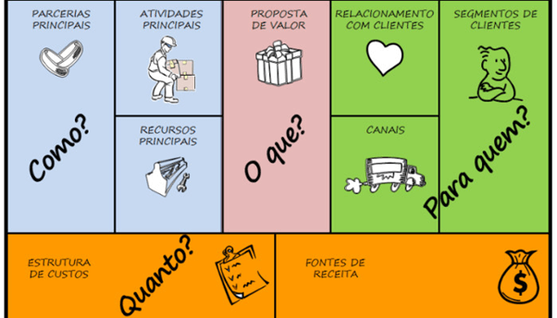
Desenvolvimento e Teste de Conceito
The Product Development and Commercialization Process - PDCP

Slide 10
Estratégia de Marketing
The Product Development and Commercialization Process - PDCP

Slide 11
Análise do Negócio e desenvolvimento do produto
The Product Development and Commercialization Process - PDCP

Slide 12
Teste de Mercado
The Product Development and Commercialization Process - PDCP

Slide 13
Comercialização
The Product Development and Commercialization Process - PDCP

